Slide 1


Организация ГИА-11
2023
Г.Ф.Залялетдинова
главный специалист
Управления образования ИКМО г.Казани

Slide 2



Нормативно-правовые акты
Федеральный закон от 29.12.2012 №273-ФЗ «Об образовании в Российской Федерации»
Приказ Министерства просвещения Российской Федерации и Федеральной службы по надзору в сфере образования и науки от 07.11.2018 № 190/1512 «Об утверждении Порядка проведения государственной итоговой аттестации по образовательным программам среднего общего образования»

Slide 3

Государственная итоговая аттестация
Русский язык
Математика (базовый, профильный уровни)
Физика
Химия
Информатика и ИКТ
Биология
Литература
История
Обществознание
Иностранные языки
География
ЕГЭ всего 45 ППЭ
ГИА-11
ГВЭ
для детей с ОВЗ

Slide 4
Государственная итоговая аттестация
Допуск к ГИА
Отсутствие академической задолженности
Выполнение учебного плана среднего общего
образования в полном объеме
«ЗАЧЕТ» по итоговому сочинению (изложению)

Slide 5
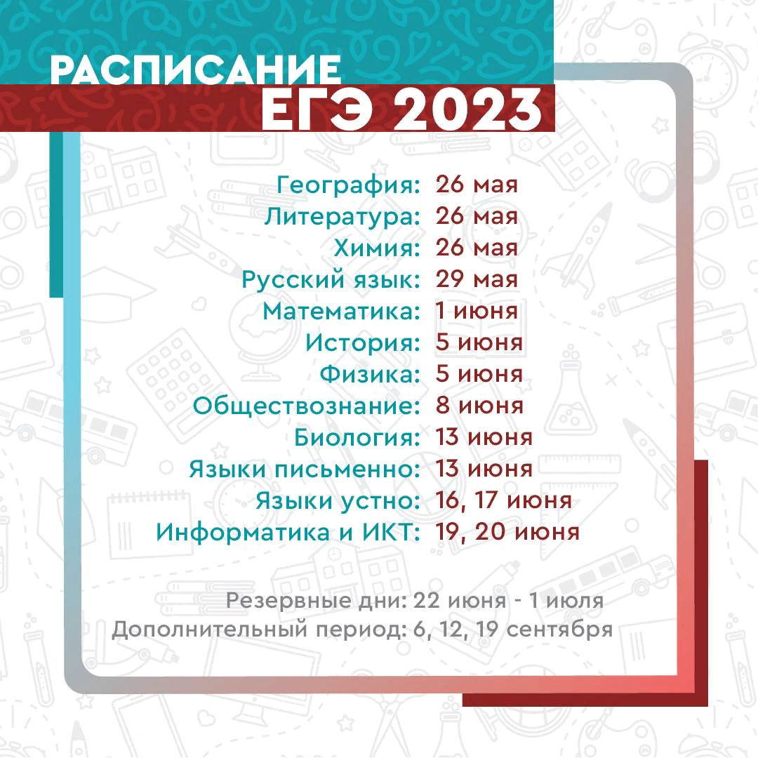
Единый государственный экзамен
Прием заявлений
об участии в ЕГЭ осуществляется
до 01 февраля (включительно)
(возможно изменение перечня предметов после указанной даты при наличии уважительной причины, подтвержденной документально)

Slide 6



Государственная итоговая аттестация
Итоговое сочинение (изложение) 2023
Более 5,5 тыс школьников
Более 200 общественных наблюдателей
7 ДЕКАБРЯ
2022
3 часа 55 мин
1 ФЕВРАЛЯ
2023
3 МАЯ
2023
- дополнительные сроки

Slide 7
Единый государственный экзамен
Ответственность общеобразовательной организации
информирование под подпись участников ГИА и их родителей (законных представителей) о сроках, местах и порядке подачи заявлений на прохождение ГИА, о местах и сроках проведения экзаменов, о порядке проведения экзаменов
2
внесение сведений в региональные информационные системы
3
направление работников для работы в качестве руководителей и организаторов ППЭ, членов ГЭК, предметных комиссий, технических специалистов, ассистентов, экзаменаторов-собеседников
1

Slide 8
Единый государственный экзамен
Предмет | Продолжительность | min порог | Разрешенные средства
Русский язык | 210 мин | (24) 40 | -
Математика (профиль) | 235 мин | (27) 39 | линейка без справочной информации
Математика (база) | 180 мин | 3 (удовл) | линейка без справочной информации
Физика | 235 мин | 39 | линейка б/сп инфор, н/п калькулятор
Химия | 210 мин | 39 | н/п кальк., табл. Менделеева, раст. солей
Биология | 235 мин | 39 | -
Информатика и ИКТ | 235 мин | 44 | Компьютер без доступа к сети «Интернет»
Обществознание | 210 мин | 45 | -
История | 210 мин | 35 | -
Иностранные языки (англ., фр., нем., исп.) | 190 мин (письм.) 17 мин («Говорение») | 30 | Компьютер без доступа к сети «Интернет», аудиогарнитура, ТС для воспроизведения
Иностранный язык (кит) | 180 мин (письм) 14 мин («Говорение»)
Литература | 235 мин | 40 | орфографический словарь
География | 180 мин |  | линейка, н/п калькулятор, транспортир

Slide 9

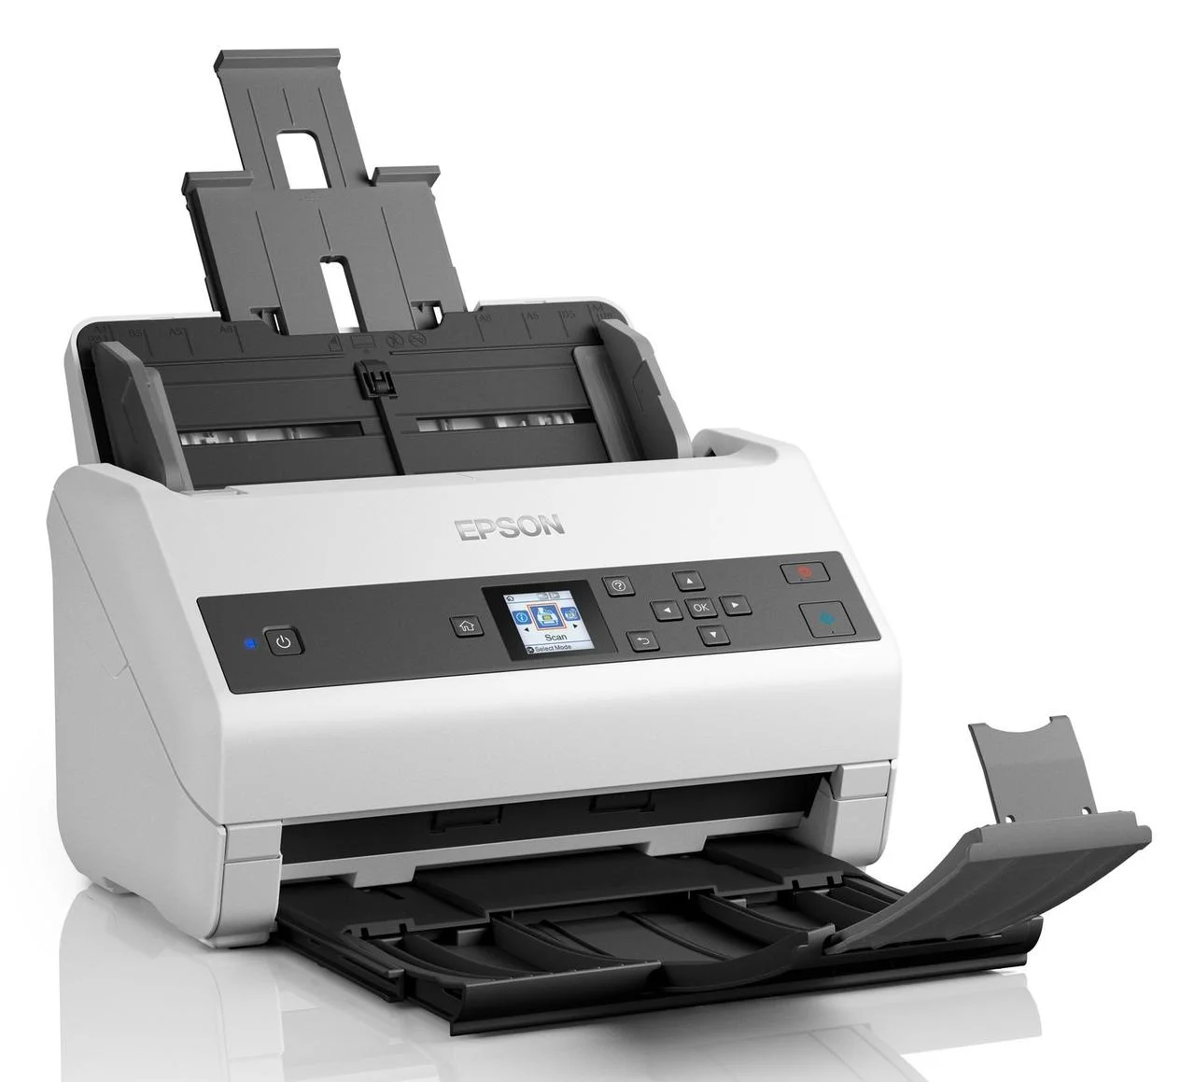
Единый государственный экзамен
Прием в 1 класс.
Регистрация заявлений
Оснащение ППЭ
Металлоискатели (ручные и стационарные)
Аудитории оборудованы средствами видеонаблюдения в режиме on-line
Срок хранения видеозаписи экзамена – до 1 марта года, следующего за годом проведения экзамена
Принтер и поточный сканер для реализации процедуры печати КИМ и сканирования бланков ответов

Slide 10
Порядок проведения ЕГЭ
Автоматизированная рассадка участников и распределение организаторов по аудиториям. Изменение рабочего места не допускается
Передача КИМ по защищенному каналу связи непосредственно в ППЭ, распечатка индивидуальных комплектов КИМ в аудитории
Сканирование бланков ответов в аудитории и передача по защищенному каналу связи в РЦОИ
Присутствие общественных наблюдателей

Slide 11
Единый государственный экзамен
Ответственность участника ГИА
соблюдение требований Порядка ГИА, запрет на перемещение по аудитории и общение с участниками во время экзамена, вынос из аудитории КИМ
2
запрет на наличие средств связи, ЭВТ, фото-видео-аудио аппаратуры, справочные материалы, иные средства хранения и передачи информации
3
Иметь при себе: гелевую ручку с чернилами черного цвета, документ, удостоверяющий личность, разрешенные средства обучения, лекарства и питание (при необходимости)
1

Slide 12
Единый государственный экзамен
Информационное сопровождение ГИА
«Навигатор ГИА» https://obrnadzor.gov.ru/navigator-gia/
Официальный сайт Рособрнадзора https://obrnadzor.gov.ru/gia/
Открытый банк заданий ЕГЭ
на сайте ФИПИ
https://fipi.ru/ege/
Региональный центр обработки информации
http://rcmko.ru/
Сервис проверки результатов
https://checkege.rustest.ru/

Slide 13


